Slide 1



Programa de Formação de Executivos
Laboratório de Inovação, Tecnologia e Sustentabilidade - LITS

Slide 2


Slide 3


Slide 4
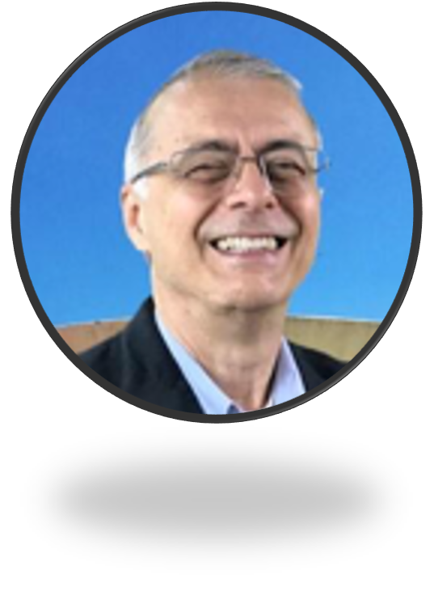


Prof. Dr. Martius Vicente Rodriguez y Rodriguez
martiusrodriguez@id.uff.br
EXEMPLO
Professor Titular do Departamento de Administração da UFF. Pós-doutorado pela UFRJ/Harvard Business School. Especialista pela Sloan School of Management – MIT/EUA – Supply-Chain Management. Doutor pela UFRJ em Computação de Alto-Desempenho e Estratégia. Atuou no projeto de Integração Latino Americana – UNCTAD/ONU. Atuou como Gerente da Petrobras por 32 anos. Professor nos programas de Mestrado da Administração, da Medicina e do Doutorado no Instituto de Estudos Estratégicos da UFF. Autor, co-autor ou Organizador de 58 livros sobre Gestão do Conhecimento e Inovação. Diretor da Faculdade de Administração e Ciências Contábeis da UFF (2015-2023).

Slide 5

MATERIAL
DO CURSO
<disciplina>

Slide 6

MATERIAL
DO CURSO
<disciplina>

Slide 7


OBRIGADO PELA PARTICIPAÇÃO!
PROGRAMA DE FORMAÇÃO DE EXECUTIVOS
LABORATÓRIO DE INOVAÇÃO, TECNOLOGIA E SUSTENTABILIDADE

